Slide 1
Recherche Bibliographique Bilan
Etude des approches neuromorphiques pour les applications de la vision

Slide 2
Plan
1) Rappel des axes de recherche
2) Résultats généraux de la recherche :
a) Qu’est ce qu’un système neuromorphique?
b) Comment se comporte le réseau neuronal et le système visuel?
3) La modélisation
a) La compréhension du sujet
b) Spike based computing
c) Spike Timing-Dependent Plasticity
d) Systèmes physiques et codes
4) Exemples d’application
a) Rappel des objectifs d’un système neuromorphique
b) L’application d’Olivier BUCHLER
c) Article sur la reconnaissance de postures

Slide 3
1) Rappel des axes de recherche
Définitions :
Vision
Approches neuromorphiques
Approches Bio-inspirées pour la vision
Approches Biologiques pour la vision
Spike based computing
STDP : Spike Timing-Dependent Plasticity

Slide 4
2) Résultats généraux de la recherche
Vision :
Perception par l'œil de la lumière, des couleurs, des formes; ensemble des mécanismes physiologiques par lesquels les radiations lumineuses reçues par l'œil déterminent des impressions sensorielles de nature variée (d’après le Centre National de Ressource Textuelle et Lexicale)

Slide 5
a) Qu’est ce qu’un système neuromorphique?
2) Résultats généraux de la recherche
Evolution de la définition :
i) circuits analogiques qui reproduisent une fonction et/ou une structure neuronale
ii) systèmes mixtes analogique-numérique pour couvrir des besoins en flexibilité de configuration et en communication
iii) extension de leur utilisation en utilisant des processeurs numériques permettant des implémentations logicielles
Définition arrêtée aujourd’hui :
implémentation mixte à forte composante analogique, qui reproduit des structures et/ou des fonctions neuronales
(B. Belhadj-Mohamed, Systèmes neuromorphiques temps réel : contribution à l’intégration de réseaux de neurones biologiquement réaliste avec fonctions de plasticité, thèse de doctorat, université de bordeaux 1, Juillet 2010)

Slide 6
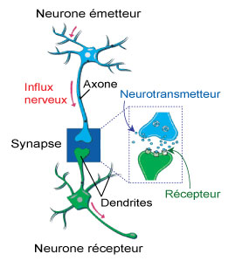
a) Qu’est ce qu’un système neuromorphique?
2) Résultats généraux de la recherche
Les bases du système biologique:
Le neurone (composante principale du cortex cérébral, 10^11) divisé en trois partie : les dendrites (relais de l’information reçue), le soma (émetteur et récepteur de l’information) et l’axone (relais de l’information émise)
La synapse (en moyenne 10^4 par neurone) : liaison entre deux neurones qui transfert l’information du neurone pré-synaptique au post-synaptique (de l’axone vers les dendrites)
Structure d’une synapse. Le neurone émetteur transporte le message sous la forme d’un influx nerveux le long de son axone. Les neurotransmetteurs prennent le relais dans l’espace synaptique et sont captés sur des récepteurs à la surface des dendrites. Le message est ensuite traité par le neurone récepteur. (source : site internet Prolune)

Slide 7
b) Comment se comporte le réseau neuronal et le système visuel?
2) Résultats généraux de la recherche
Aspect Bio-inspiré :
Traitement asynchrone des données :
Rétine composée de cellules qui réagissent indépendamment les unes des autres
Trains d’impulsion (spike) :
Transmission de signaux d’impulsion pour « coder » l’information
Architecture en couche (V1, V2, V3, …) :
Traitement progressif de l’information
Plasticité des synapses :
Spécialisation des liaisons entre neurones, adaptation et reconversion
Robustesse :
Résistance à la détérioration, à l’imprécision
Aspect Biologique :
Problème de la perception, de l’analyse et de l’interprétation:
Compréhension des illusions d’optiques, des autres erreurs d’analyse, de la reconnaissance et des stimulations couplées

Slide 8
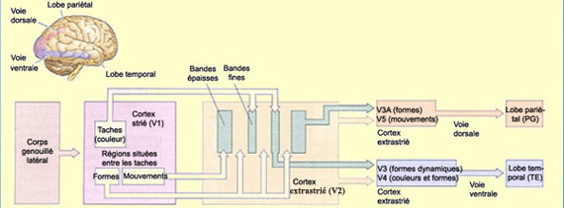
b) Comment se comporte le réseau neuronal et le système visuel?
2) Résultats généraux de la recherche
Architecture du cortex visuel dans le cerveau
Source : site internet Le cerveau à tout les niveau

Slide 9
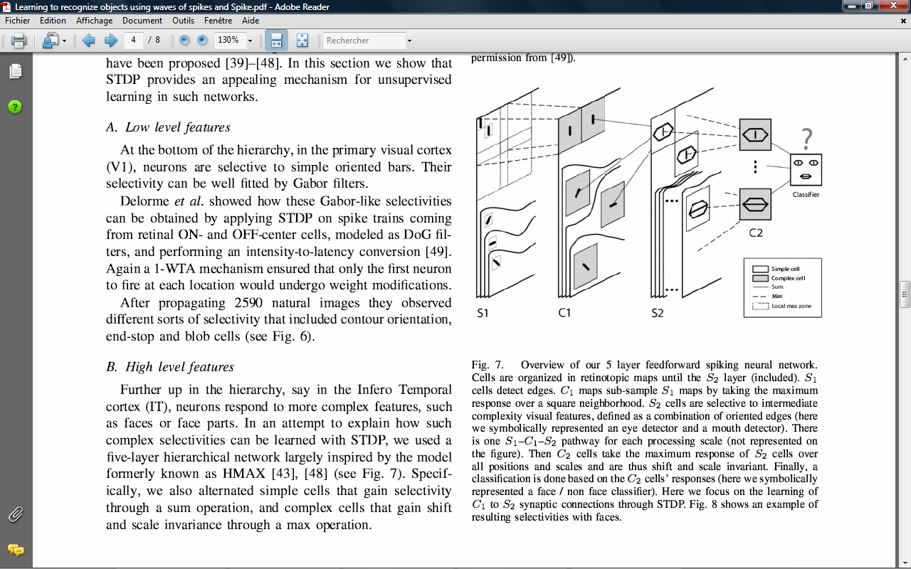
b) Comment se comporte le réseau neuronal et le système visuel?
2) Résultats généraux de la recherche
Fonctionnement schématique
Source : Timothée MASQUELIER et Simon J.THORPE, Learning to recognize objects using waves of spikes and spike, IEEE 2010

Slide 10
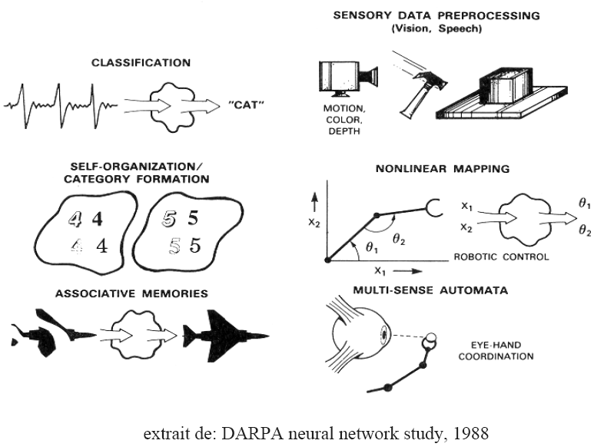
b) Comment se comporte le réseau neuronal et le système visuel?
2) Résultats généraux de la recherche
Exemples de taches faciles
pour le cerveau et difficile pour un ordinateur

Slide 11
3) La modélisation
Reproduction du fonctionnement neuronal
Réalisation de modèles physiques simples
Respect du modèle biologique

Slide 12
a) La compréhension du sujet
3) La modélisation
Fonctionnement très différent des systèmes actuels (capture d’images, frame)
(Exemple : les capteurs DVS et ATIS, C. Posch, Bio-inspired vision, Ltd and SISSA, 2012, doi:10.1088/1748-0221/7/01/C01054)
Optimisation du traitement (en énergie, en temps, en calcul, …) :
Le système biologique est considéré rapide et plus performant que les systèmes développés par rapport à l’énergie consommée pour réaliser les opérations
Autonomie et évolution du système
De nombreuses équipes sur le sujet :
- institut de la vision, Ryad Benosman
- centre de recherche cerveau et cognition, Simon J. Thorpe
- Sevilla microelectronics institute, Bernabe Linares-Barranco

Slide 13
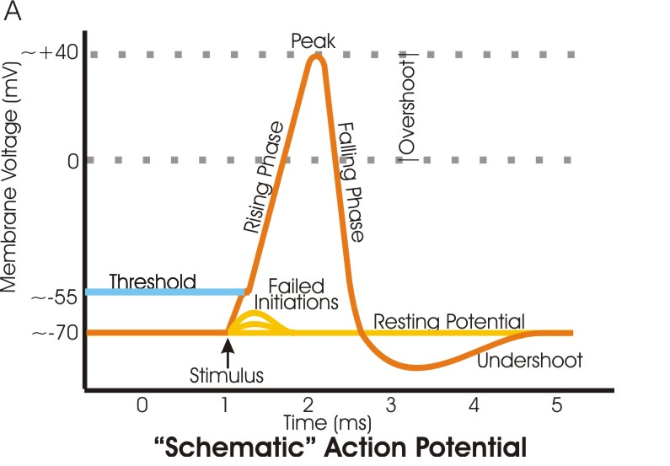
b) Spike based computing
3) La modélisation
Méthode de codage par trains d’impulsion (potentiels d’action) émis par les neurones, hypothèse du codage en fréquence
Non concordance des vitesses d’émission et de traitement selon la théorie du code, donc le réseau biologique est en mesure de traiter les données à partir d’une seule impulsion.
(A. Fusiello et al. (Eds.): ECCV 2012 Ws/Demos, Part I, LNCS 7583, pp. 516–521, 2012)
Source : wikipédia, article « action potential »

Slide 14
b) Spike based computing
3) La modélisation
Modèle du neurone impulsionnel :
Fonction de combinaison en entrée
Atteinte d’une valeur seuil
Pulse d’un potentiel d’action, activation du neurone
Optimisation du réseau:
Inhibition latérale des neurones
Prise en compte de la composante temporelle dans la fonction de combinaison

Slide 15
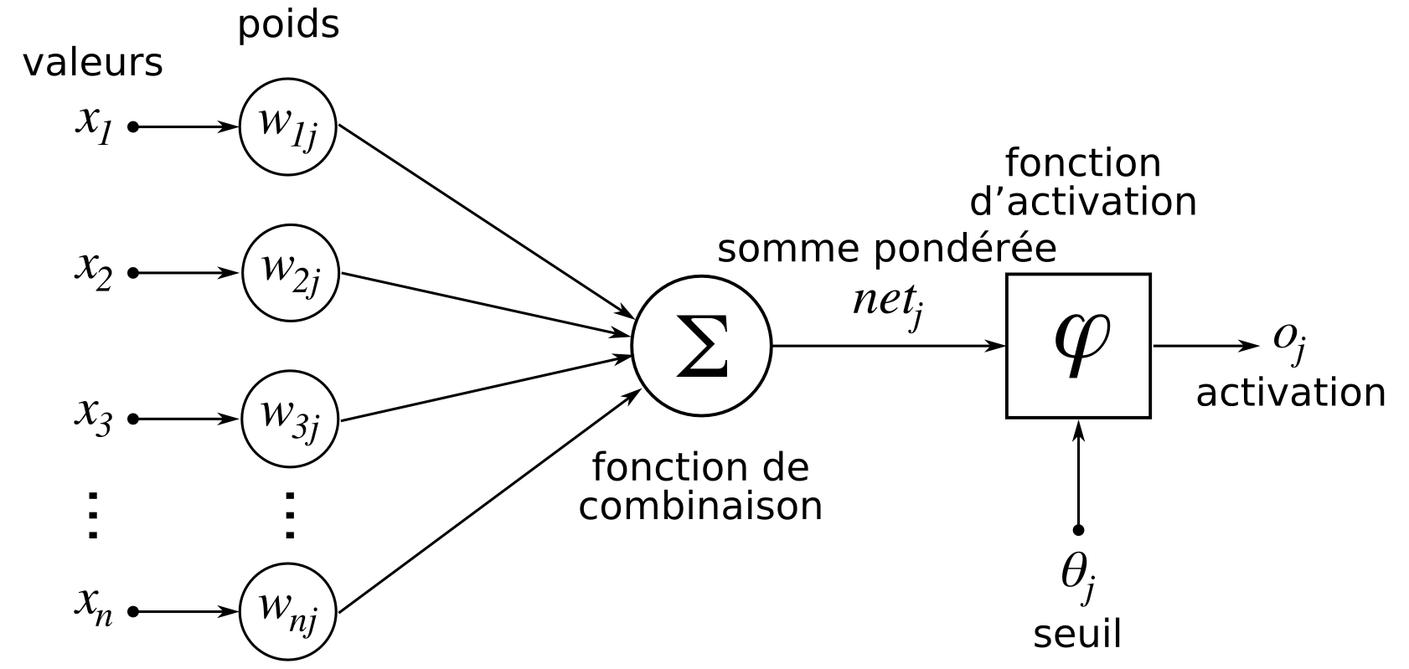
b) Spike based computing
3) La modélisation
Modèle d’un neurone impulsionnel
Source : wikipédia, article « réseau de neurones artificiels »

Slide 16
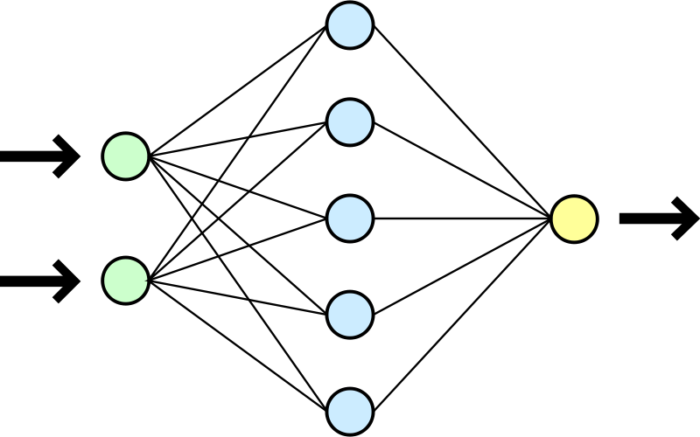
b) Spike based computing
3) La modélisation
Organisation d’un réseau neurone
Source : wikipédia, article « réseau de neurones artificiels »

Slide 17
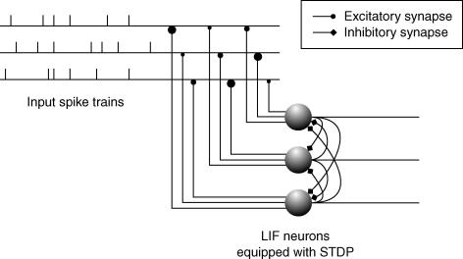
b) Spike based computing
3) La modélisation
Exemple d’une couche avec inhibition latérale
S. J. Thorp, Competitive STDP-Based Spike Pattern Learning, Neural Computation 21, 1259–1276, 2009

Slide 18
c) Spike Timing-Dependent Plasticity
3) La modélisation
Principe :
Les liaisons entre neurones, les synapses, sont en mesure d’évoluer au cours du temps selon leur stimulation. (modification des poids wij)
Deux phénomènes :
Long-Term Potentiation (dw>0) et Long-Term Depression (dw<0)
Spécialisation des neurones de sortie, faible risque d’erreur et réseau robuste (T. Masquelier, R. Guyonneau, and S. Thorpe, Competitive STDP-Based Spike Pattern Learning, Neural Computation 21, 1259–1276, 2009)

Slide 19
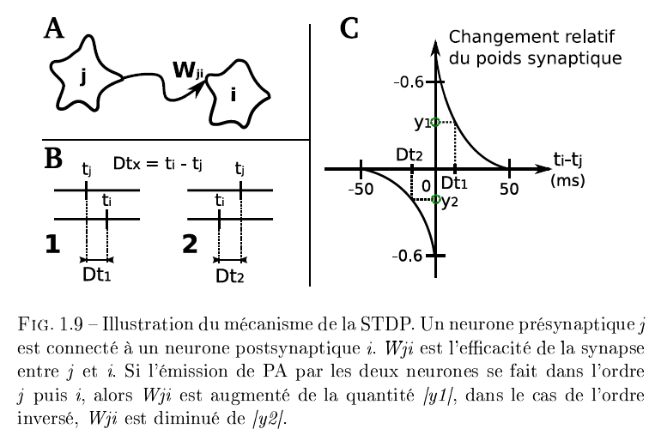
c) Spike Timing-Dependent Plasticity
3) La modélisation
Source : Thèse d’Olivier BUCHLER, Contribution à la conception d’architecture de calcul auto-adaptative intégrant des nano composants neuromorphiques et applications potentielles

Slide 20
c) Spike Timing-Dependent Plasticity
3) La modélisation
Des choix de simplifications possible pour la règle STDP :
Affaiblissement constant des synapses lors d’une activation post-synaptique à moins d’une activation pré-synaptique, celles dans ce cas là seront fortement renforcées
Ne réaliser qu’un sens de plasticité (LTD ou LTP)

Slide 21
d) Systèmes physiques et codes
3) La modélisation
Réalisation physique des systèmes:
Utilisation d’éléments CMOS et memristifs
Memristor , un composant encore peu utilisé:
quatrième composant passif élémentaire en électronique qui voit sa résistance varier selon un état antérieur du système
De nombreux memristors aux propriétés différentes (multi-niveaux, cumulativité, stochasticité) :
Nanoparticle-Organic Memory transistor
Mémoire à changement de phase (PCM, PRAM, PCRAM)
Conductive-Bridging RAM (CBRAM)
Resistive RAM (RRAM ou ReRAM)
(B Linares-Barranco et Al, Adv. Funct. Mater. 22, 609–616, 2012)
(O. Bichler, Contribution à la conception d’architecture de calcul auto-adaptative intégrant des nano-composants neuromorphiques et applications potentielles, thèse de doctorat, Novembre 2012)

Slide 22
d) Systèmes physiques et codes
3) La modélisation
Codes de STDP :
3 Codes de T. MASQUELIER :
T. MASQUELIER a travaillé au centre de recherche cerveau et cognition sur plusieurs projets et est à l’origine de plusieurs codes de réseau neurone et de fonction STDP
Oscillations, phase-of-firing coding and STDP: an efficient learning scheme (Masquelier et al. 2009) : simulé sous brian, démonstration de l’apprentissage de modèle par la règle STDP
STDP allows fast rate-modulated coding with Poisson-like spike trains (Gilson et al. 2011) : simulé sous brian et matlab, démonstration de la robustesse de la liaison suite à l’apprentissage STDP
Relative spike time coding and STDP-based orientation selectivity in V1 (Masquelier 2012) : simulé sous matlab, simulation suivant une fonction STDP par rapport à un fichier obtenu de Virtual Retina pour répondre à des orientations de trajectoires d’évènements
Code en Brian : root/trunk/brian/stdp.py @ 2596

Slide 23
a) Rappel des objectifs d’un système neuromorphique
4) Exemples d’application
Rendre sensible les neurones à des modèles récurrents et ainsi organiser les réponses du réseau
S’assurer de pouvoir apprendre l’ensemble des informations redondantes par différents neurones lors de l’apprentissage par inhibition des neurones parallèles
S’assurer que les neurones restent sensibles qu’à une seule information malgré la présence de plusieurs possibilités d’apprentissage
S. J. Thorpe, Competitive STDP-Based Spike Pattern Learning, Neural Computation 21, 1259–1276, 2009

Slide 24
b) L’application d’Olivier BUCHLER
4) Exemples d’application
Source :
Contribution à la conception d'architecture de calcul auto-adaptative intégrant des nano composants neuromorphiques et applications potentielles
Olivier BUCHLER
Thèse de doctorat
Novembre 2012

Slide 25
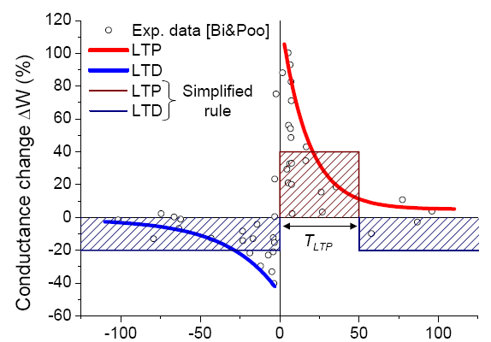
b) L’application d’Olivier BUCHLER
4) Exemples d’application
Choix :
Règle STDP simplifiée
=> affaiblissement de toutes les liaisons
exceptées celles activées à l’instant
d’un pulse
Modèle du neurone impulsionnel
=> les neurones envoient un pulse en
sortie à chaque fois qu’il reçoit une
stimulation suffisante en entrée
(dépassement d’une valeur seuil)
Règle d’apprentissage STDP : les synapses subissent une LTP lorsque 0 tpost − tpre TLTP et une LTD sinon.
Inhibition latérale
=> le pulse d’un neurone diminue les chances que les neurones proches sur la même couche ne réponde à la même stimulation que celle déclenchant ce pulse
Utilisation de données AER (exemples de séquences obtenues par la caméra à impulsions)
=> http://siliconretina.ini.uzh.ch/wiki/index.php

Slide 26
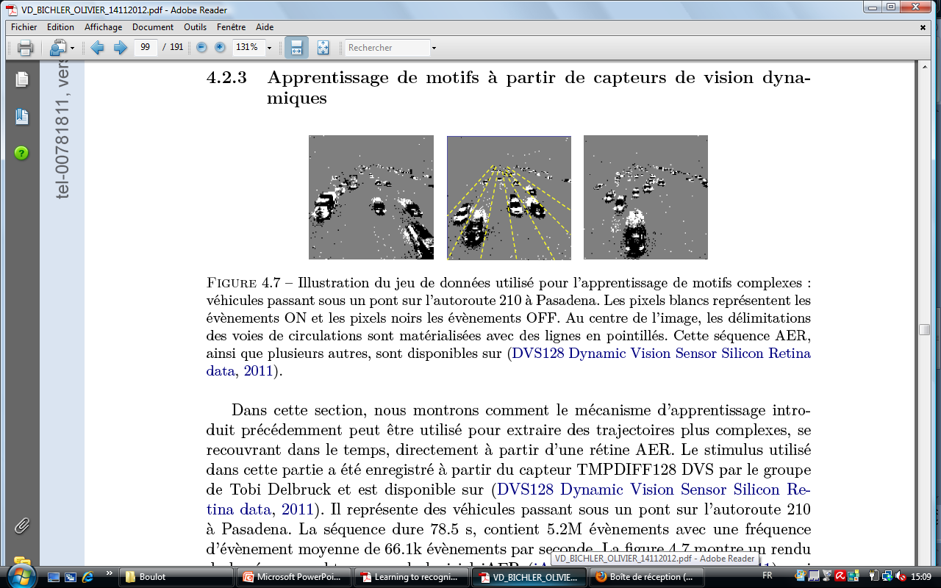

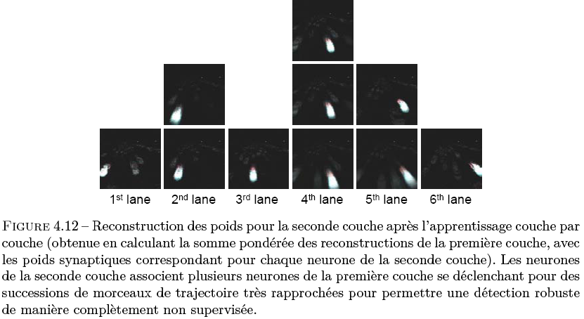
b) L’application d’Olivier BUCHLER
4) Exemples d’application
Thèse de Olivier BUCHLER, Contribution à la conception d'architecture de calcul auto-adaptative intégrant des nano composants neuromorphiques et applications potentielles, Novembre 2012
Objectif :
Décompte du nombre de voiture circulant sur les voies d’une autoroute
Organisation du réseau:
Deux couches :
60 neurones sensibles à la trajectoire d’un motif lumineux après apprentissage
10 neurones sensibles à un schéma de réponse de la première couche après apprentissage
Interconnexion des neurones :
connexion totale des neurones d’une couche à une autre
connexion entre les neurones d’une même couche pour l’inhibition latérale

Slide 27
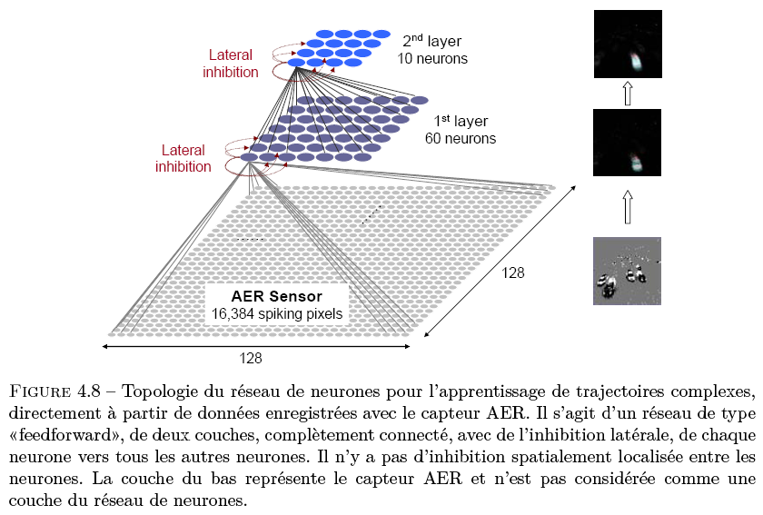
b) L’application d’Olivier BUCHLER
4) Exemples d’application
Organisation du réseau :

Slide 28
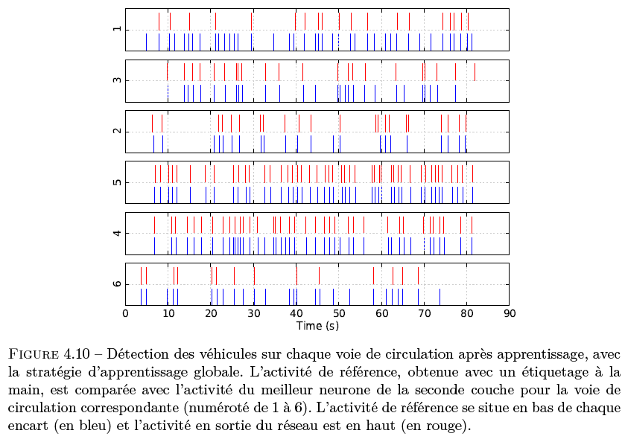
b) L’application d’Olivier BUCHLER
4) Exemples d’application
Deux méthodes d’apprentissage :
Apprentissage global : les deux couches apprennent simultanément, et l’inhibition et la STDP sont actives

Slide 29
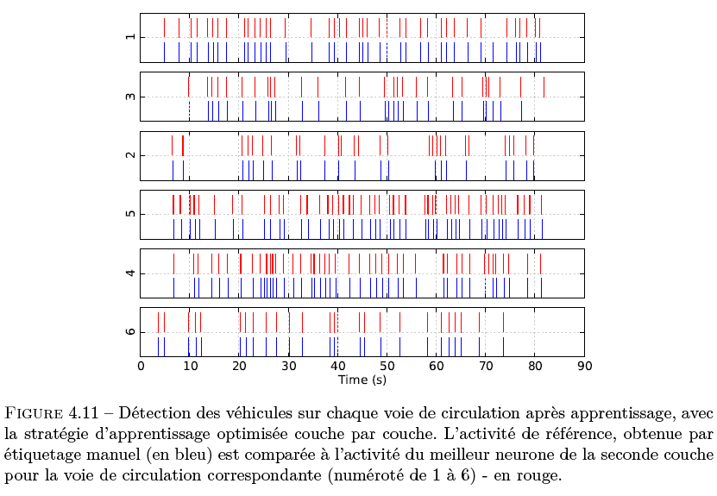
b) L’application d’Olivier BUCHLER
4) Exemples d’application
Deux Méthodes d’apprentissage :
Apprentissage par couche : la première couche apprend avec l’inhibition et la STDP, la seconde couche est désactivée
la seconde couche apprend alors avec l’inhibition et la STDP, l’inhibition et la STDP de la première couche sont désactivée

Slide 30
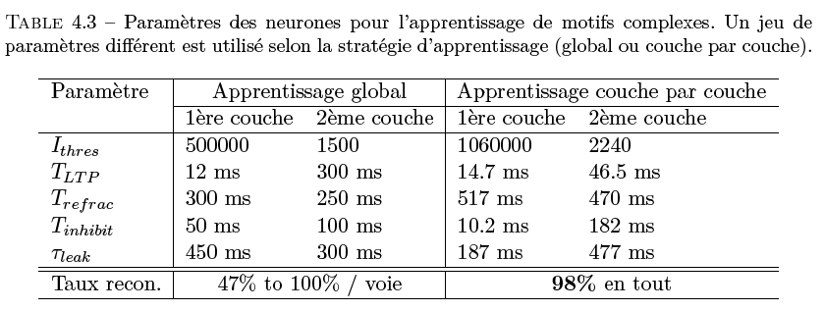
b) L’application d’Olivier BUCHLER
4) Exemples d’application
Résultats obtenus avec les deux méthodes :

Slide 31
4) Exemples d’application
b) L’application d’Olivier BUCHLER
Problème :
Système comportant un trop grand nombre de synapses (2×128×128×60 + 60×10 = 1 966 680)
Alternative :
Remplacer les 60 neurones connectés à l’ensemble des pixels par 64 groupes de 4 neurones connectés à une zone de 16x16 pixels
On aboutit ainsi à 16×16×2×8×8×4 + 8×8×10 = 131 712 synapses.
Résultats :
Similaire pour un apprentissage couche par couche
Taux de détection >95%
Nombre de synapses nettement inférieur

Slide 32
c) Article sur la reconnaissance de postures
4) Exemples d’application
Source :
Learning to recognize objects using waves of spikes and spike
Timothée MASQUELIER et Simon J.THORPE
IEEE 2010

Slide 33
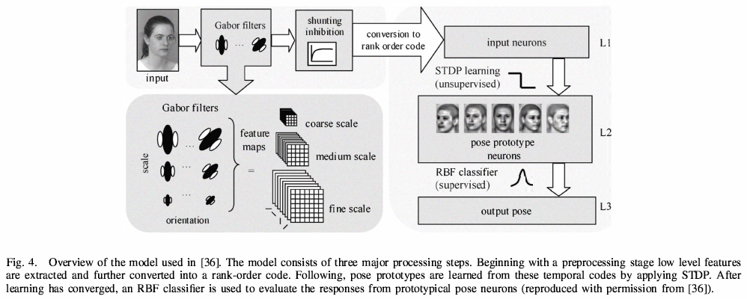
c) Article sur la reconnaissance de postures
4) Exemples d’application
Reconnaissance de posture :
Présentation de 200 sujets dans 9 postures différentes
Méthodologie :
Application d’un filtre aux images d’origine pour correspondre à une entrée impulsionnelle
Apprentissage non-supervisé des poses
Classification des réponses

Slide 34
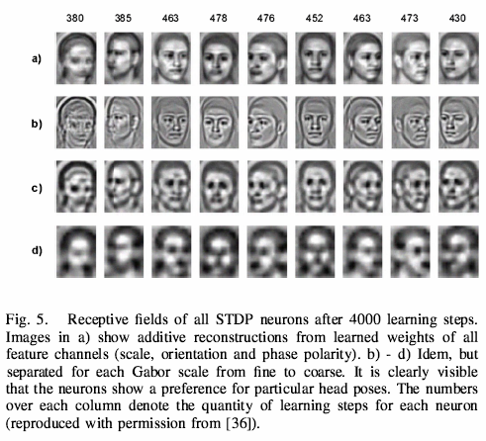
c) Article sur la reconnaissance de postures
4) Exemples d’application
Résultats :
Chaque pose est apprise
Préférence de certaines poses dans l’apprentissage
Le taux d’estimation (à +/-15°) après classification est de 94,7%

Slide 35
c) Article sur la reconnaissance de postures
4) Exemples d’application
Intérêt de l’apprentissage par
couche :
Complexification des modèles appris
Résultats plus précis et détaillés

Slide 36
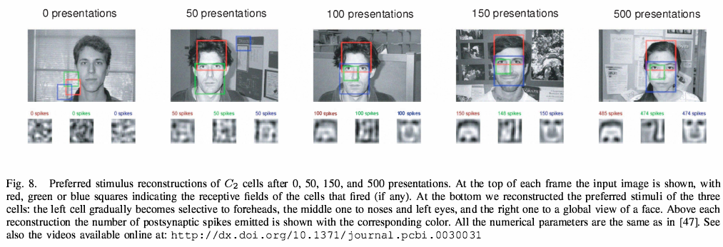
c) Article sur la reconnaissance de postures
4) Exemples d’application
Résultats :
Ci-dessous : une couche C2 comportant 3 neurones, apprentissage de trois zone du visage (les yeux, le nez et l’œil gauche, et le visage dans son ensemble)
Généraux : à partir d’une couche C2 de 10 neurones, la classification du visage et de ses zones est supérieure à 97%
Voir vidéo (1, 2 et 3)

Slide 37
Conclusion
Le système biologique est complexe.
Il reste beaucoup à faire pour reproduire le fonctionnement du cerveau
De nombreux projets et de nombreuses équipes qui empruntent des voies différentes
Les très nombreuses applications parviennent à de très bon résultats de classification
La modélisation physique est encore difficile

Slide 38
Merci de votre attention

